Slide 1
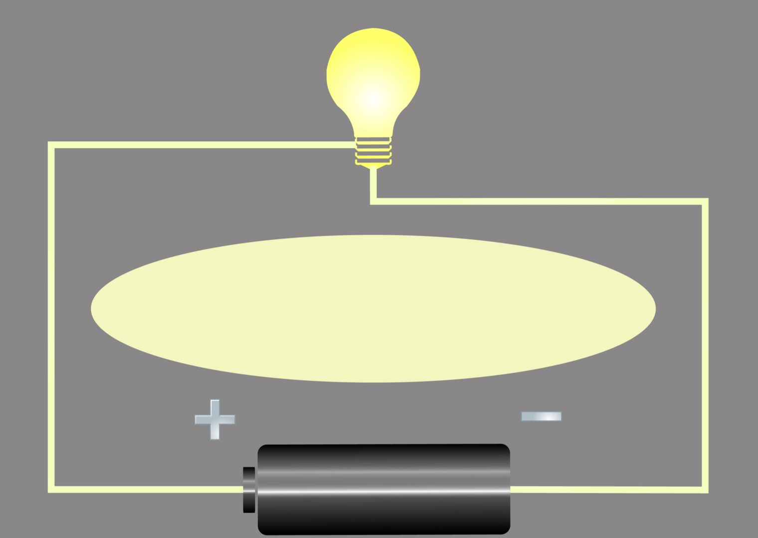
Leictreachas

Slide 2
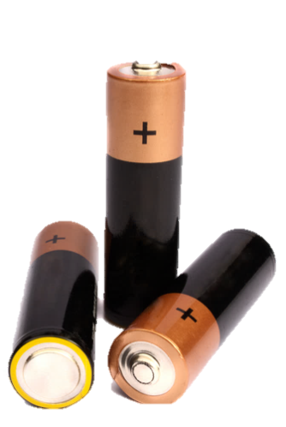
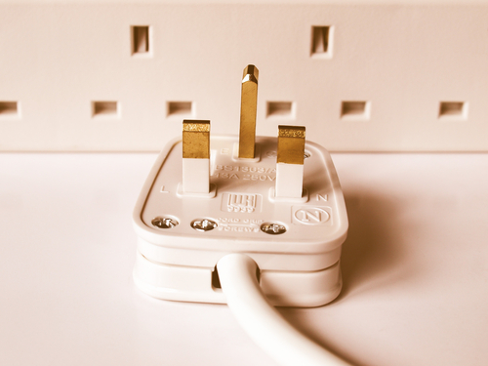
Tá leictreachas ar fáil i ngach teach in Éirinn. Bainimid úsáid as leictreachas le cumhacht a sholáthar do ghléasanna éagsúla sa teach. Faigheann na gléasanna sin cumhacht leictreach ar dhá bhealach éagsúla:
Ón bpríomhlíonra
Ó chadhnraí
Déantar gléasanna áirithe a phlugáil isteach i soicéid atá ceangailte leis an bpríomhlíonra. Is ó na soicéid sin a fhaigheann folúsghlantóirí, teilifíseáin, tóstaeir agus mórán gléasanna eile cumhacht leictreach.
Is ó chadhnraí a fhaigheann gléasanna eile cumhacht leictreach. Bíonn cadhnraí istigh i bhfóin phóca agus i dtóirsí, mar shampla.

Slide 3
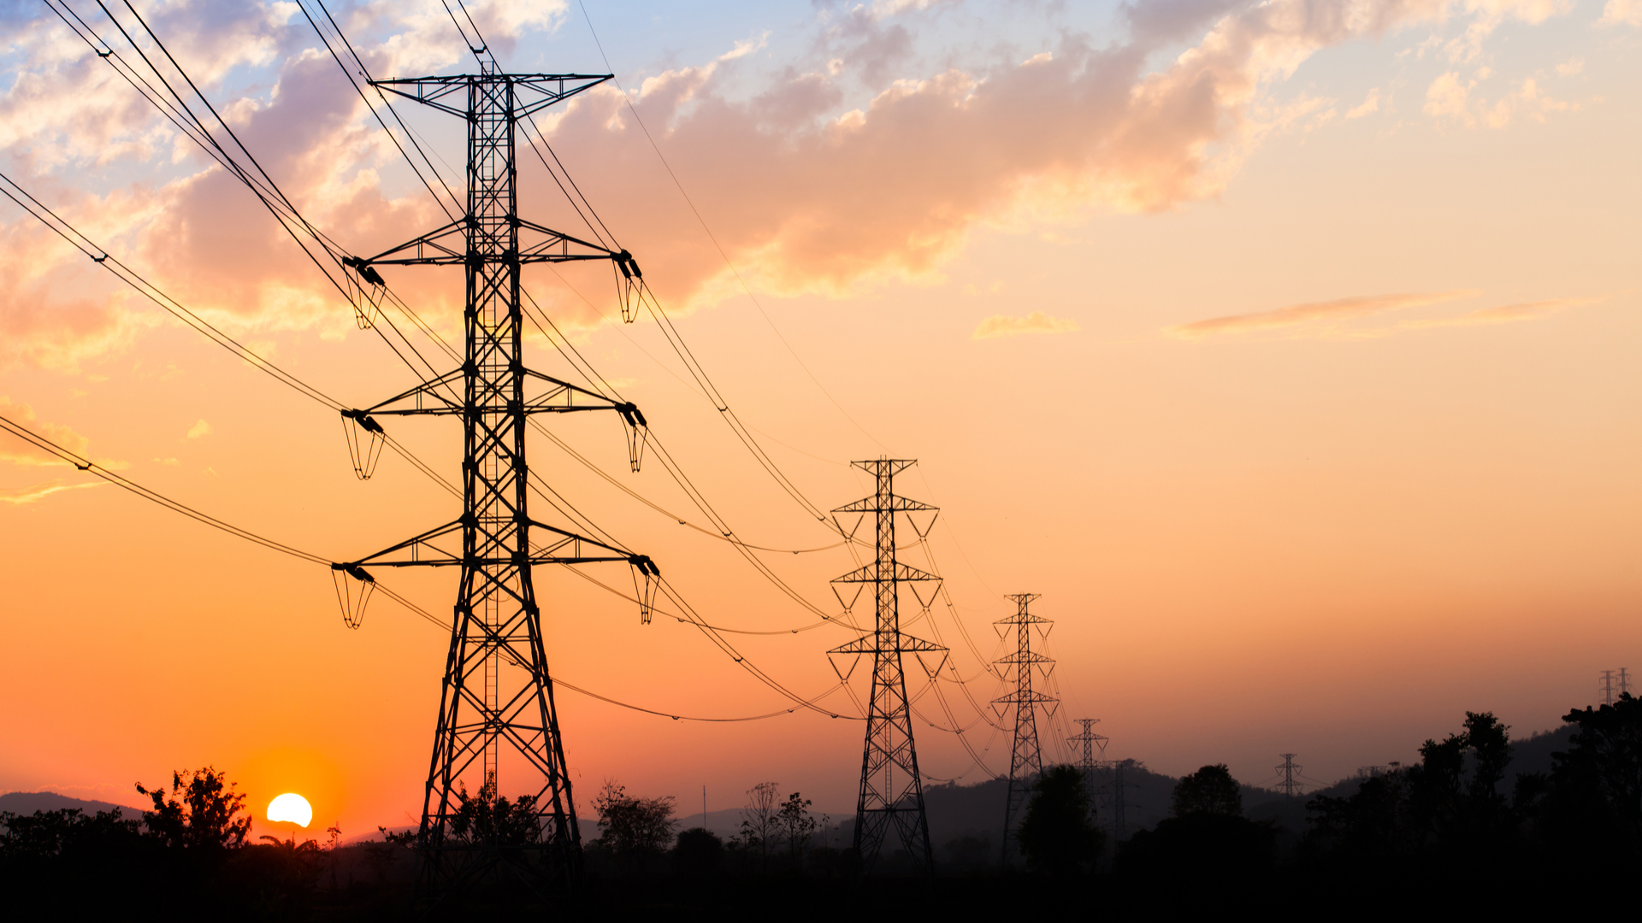
Déantar leictreachas a ghiniúint i stáisiúin chumhachta. Is ar shreanga a iompraítear an leictreachas ón stáisiún cumhachta go dtí na tithe agus na foirgnimh ina mbíonn sé ag teastáil. Is é an leictreachas sin atá ar fáil sna soicéid inár gcuid tithe.

Slide 4
Ciorcaid
Sa phictiúr seo ar chlé, tá an bolgán ar lasadh mar go bhfuil leictreachas ón gcadhnra ag gluaiseacht tríd an miotal sa tsreang go dtí an bolgán agus ar ais chuig an gcadhnra arís. Nuair is féidir le leictreachas gluaiseacht amach ó chadhnra agus isteach ann arís, bíonn ciorcad slán ann.
Má bhíonn briseadh sa chiorcad, ní bhíonn aon sreabhadh leictreachais ann.
Níl an bolgán ar lasadh sa phictiúr seo ar dheis mar go bhfuil briseadh sa chiorcad.

Slide 5
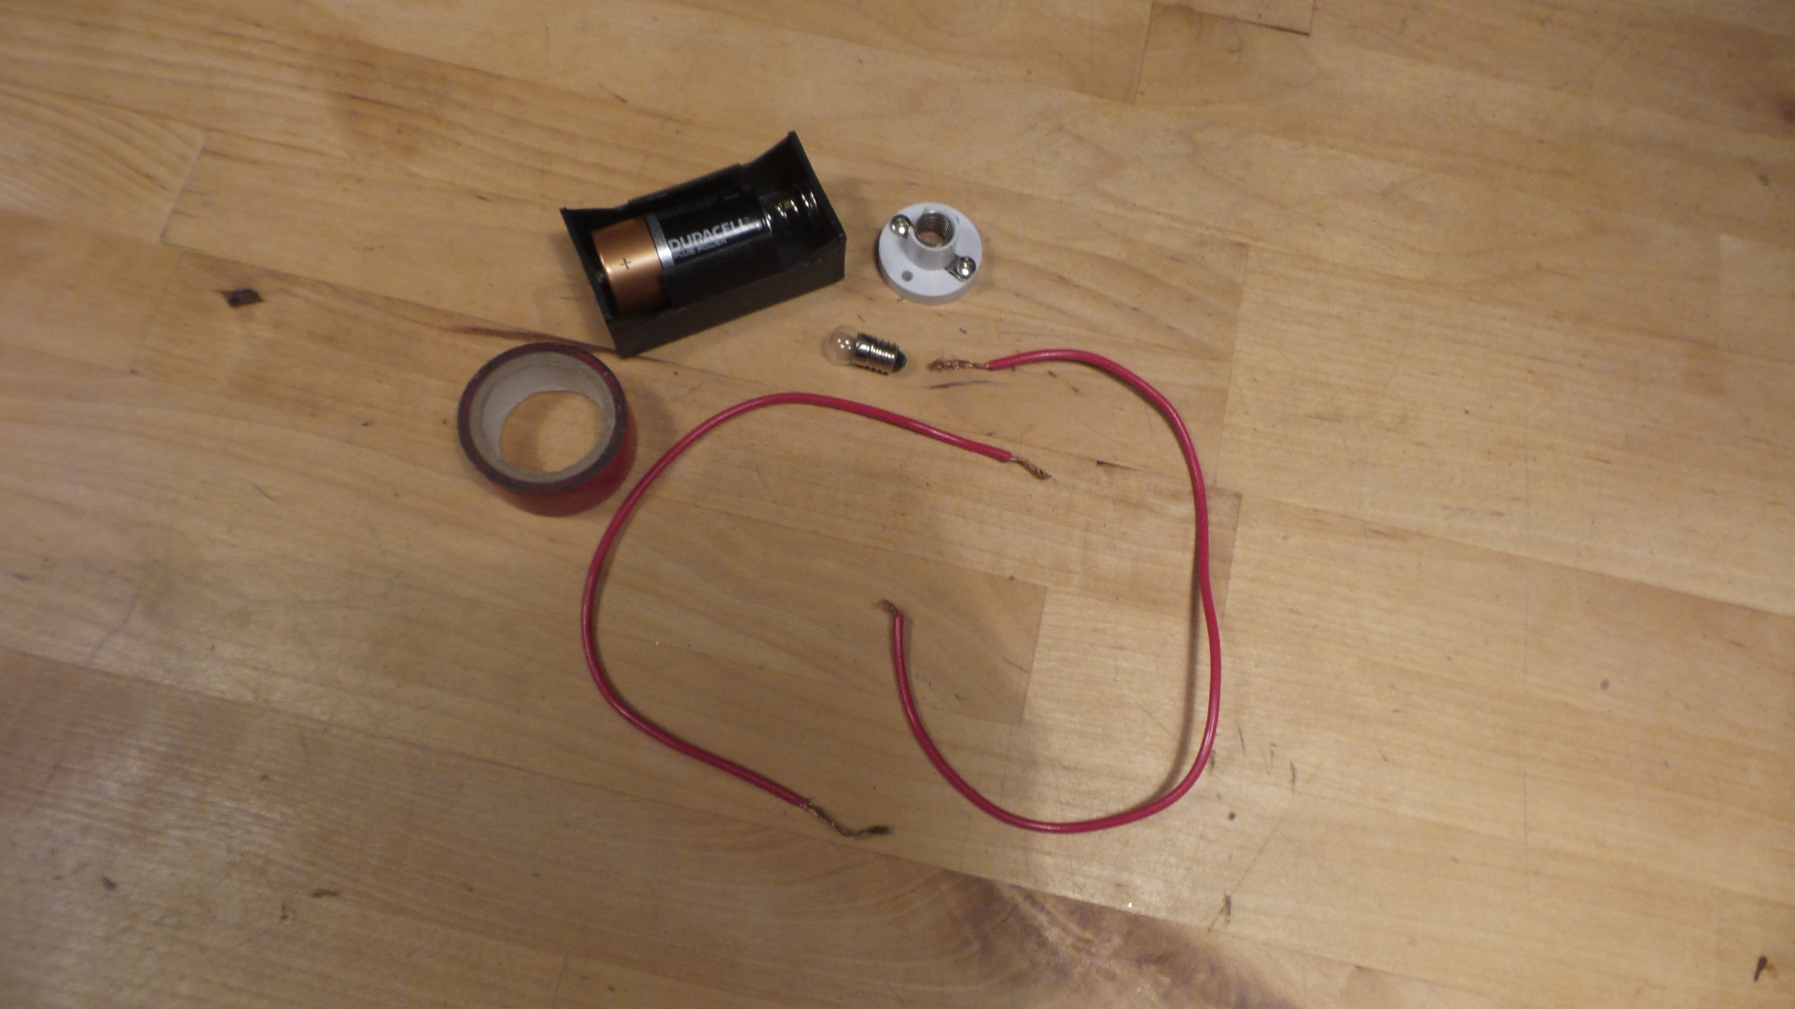
Conas a dhéanfá ciorcad leis an trealamh thíos chun an bolgán a lasadh?
Cró bolgáin
Cadhnra
Bolgán
Téip leictreach
Bain triail as.
Sreang

Slide 6
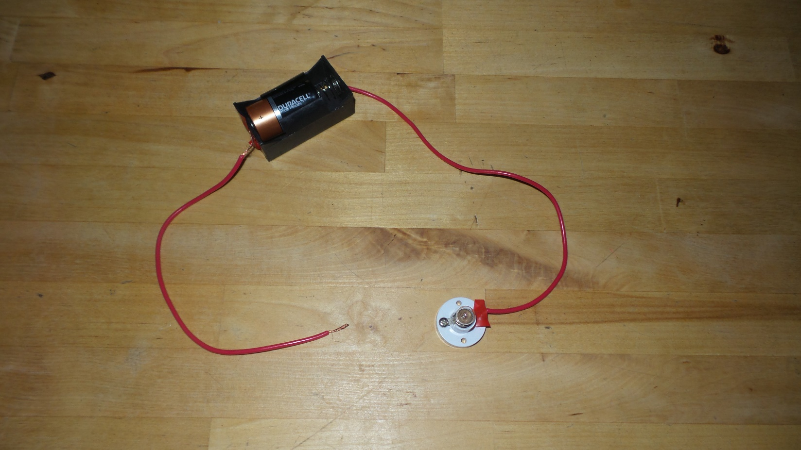
Seo an ciorcad.
Úsáideadh an téip leictreach chun sreang amháin a ghreamú de bhun an chadhnra agus an tsreang eile a ghreamú de bharr an chadhnra.
Rinneadh an ceann eile den dá shreang a ghreamú de chró an bholgáin.
Briseadh sa chiorcad
Cad a tharlaíonn má bhristear an ciorcad?
Téann an solas as.

Slide 7
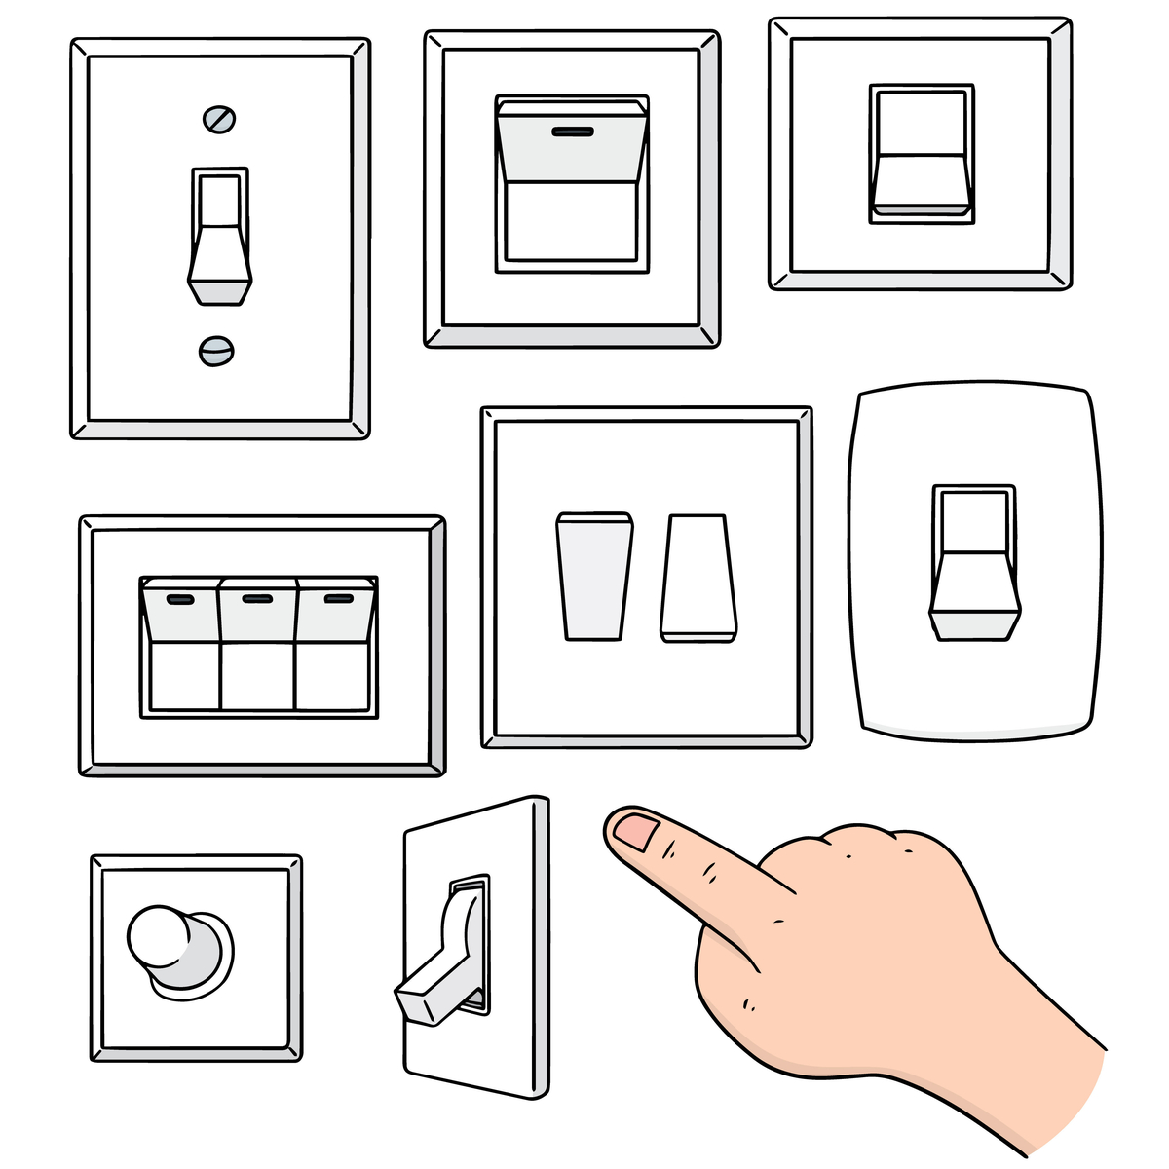
Úsáidimid lasca chun soilse agus nithe eile a chasadh air nó as. Is éard is lasc ann ná bealach meicniúil chun ciorcad a bhriseadh nó chun ciorcad slán a dhéanamh. Nuair a bhíonn an solas air againn bíonn ciorcad slán ann. Nuair a bhrúimid an lasc ansin arís, bristear an ciorcad agus téann an solas as.

Slide 8
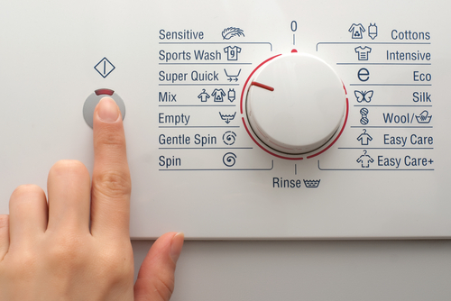
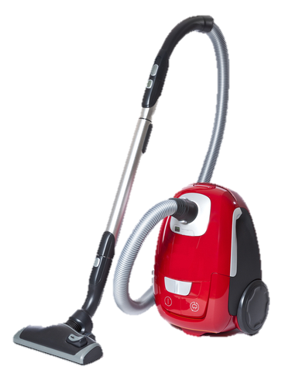
Baintear úsáid as cnaipí i gcásanna áirithe le ciorcaid a shlánú nó a bhriseadh chomh maith. Lasca is ea na cnaipí sin, mar sin.

Slide 9
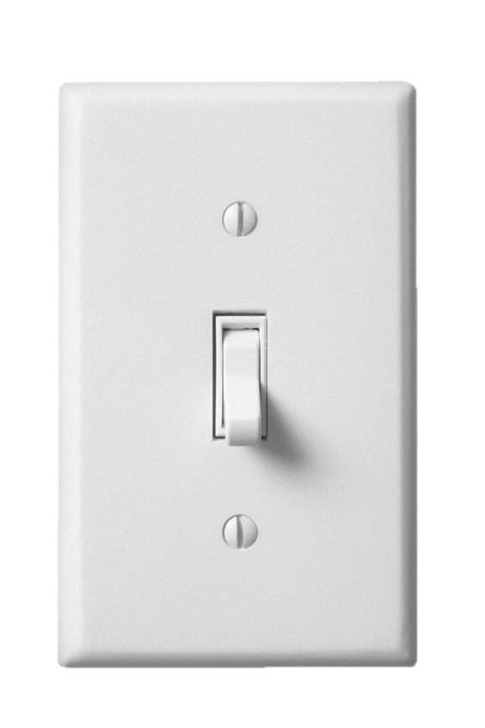
Conas a oibríonn lasc?
Déanfaimid turgnamh anois le féachaint ar an gceist sin.

Slide 10
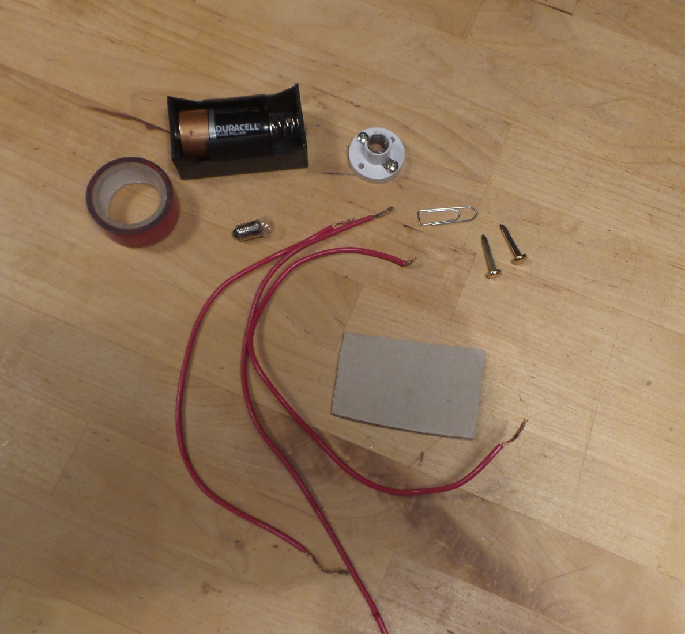
Turgnamh: Lasc a chur i gciorcad
Fearas
Cadhnra
3 phíosa sreinge
2 cheanglóir páipéir
Cairtchlár
Fáiscín páipéir
Bolgán
Cró bolgáin
Téip leictreach
Cliceáil ar an nasc seo thíos chun féachaint ar fhíseán den turgnamh: https://www.youtube.com/watch?v=78avG5oVILc

Slide 11
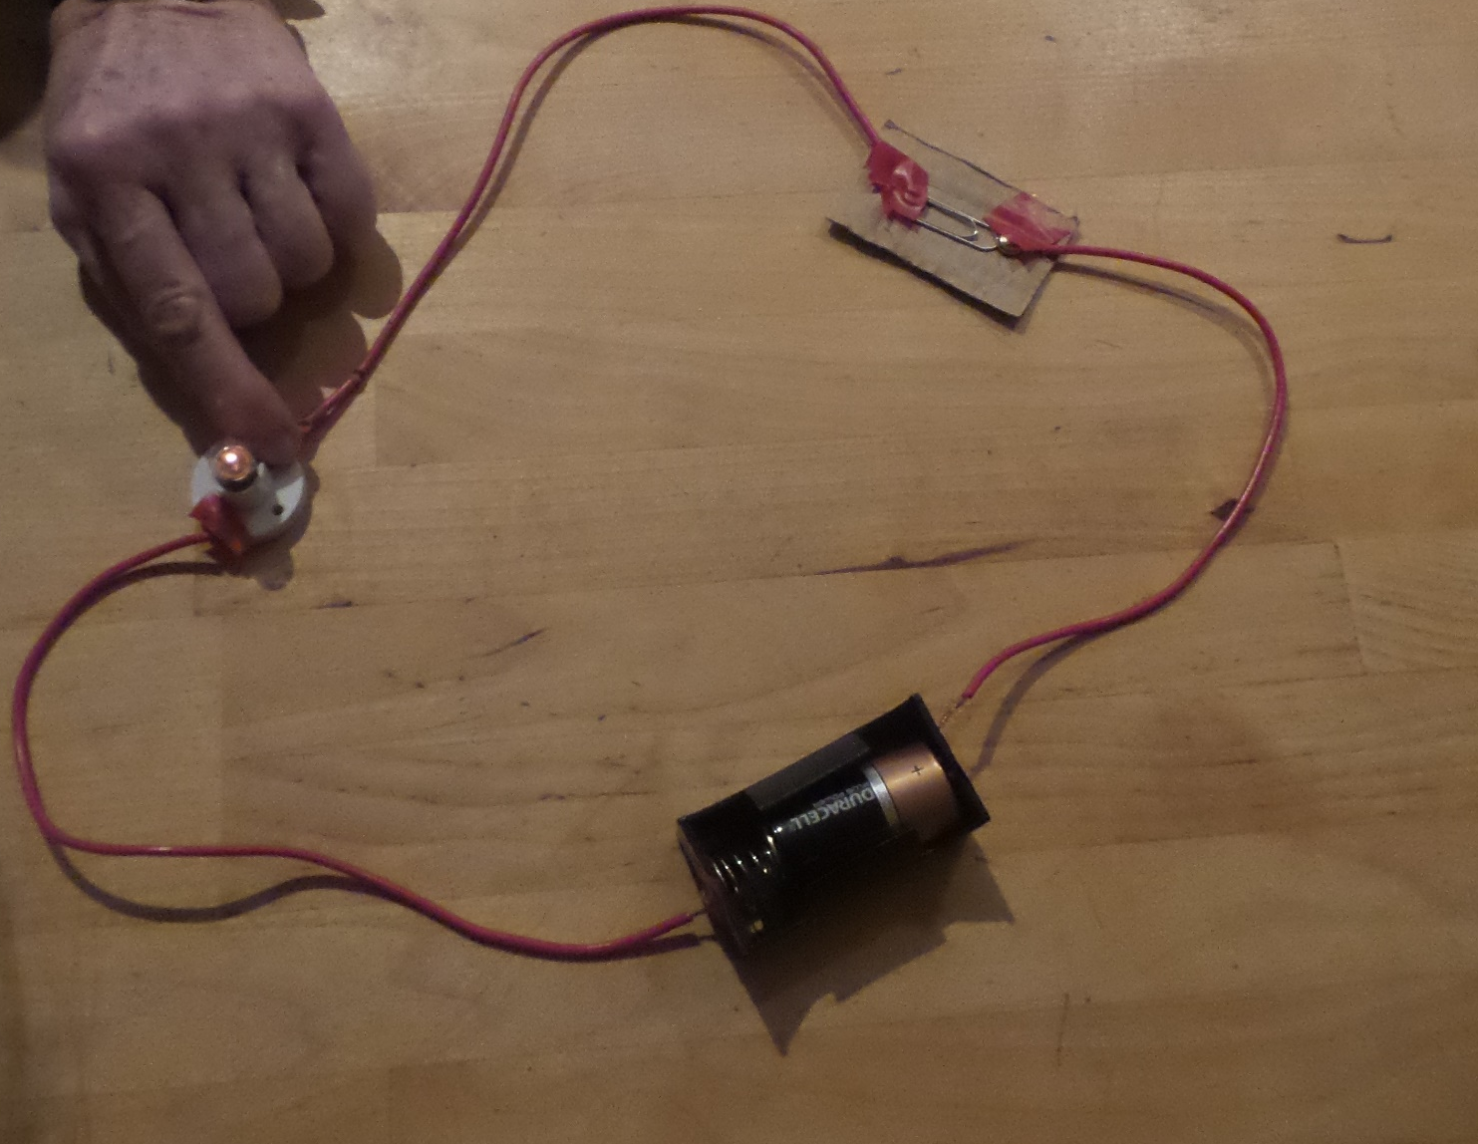
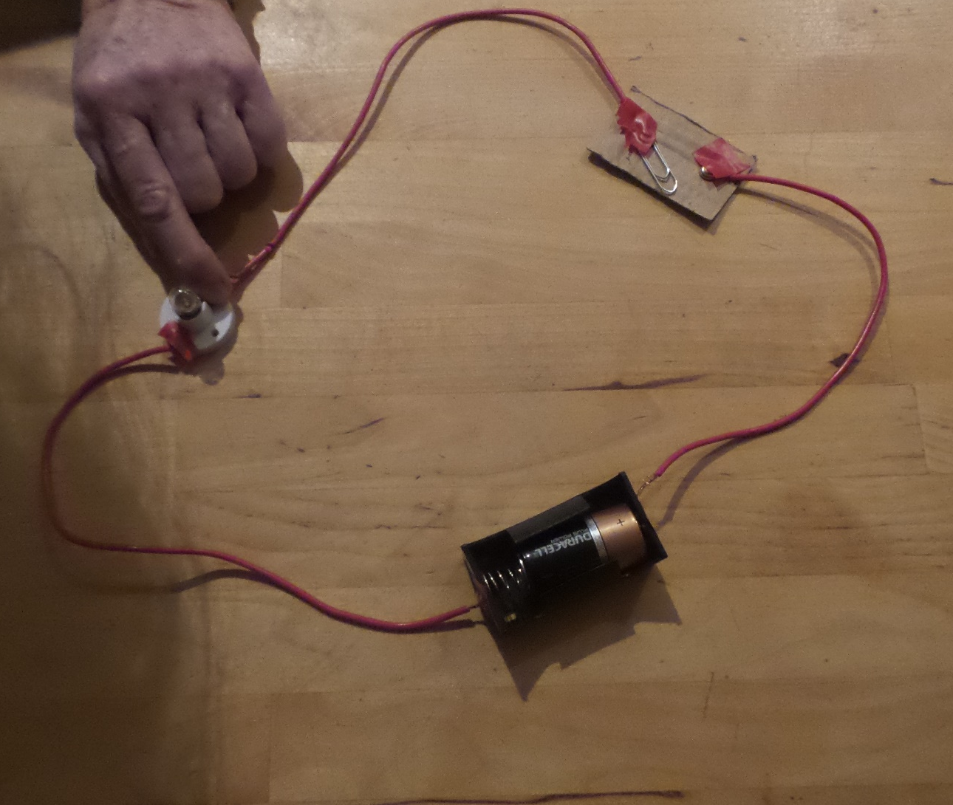
Modh
Brúigh na ceanglóirí páipéir tríd an gcairtchlár timpeall 2 cm óna chéile.
Cuir an fáiscín páipéir ar cheann de na ceanglóirí, mar atá le feiceáil anseo ar dheis.
Ceangail an cadhnra, an bolgán agus an lasc dá chéile ag baint úsáid as na sreanga, mar atá le feiceáil san íomhá ar dheis.
Buail an fáiscín in éadan an cheanglóra eile. Cad a tharlaíonn?
Cad a tharlaíonn má bhogann tú an fáiscín amach ón gceanglóir arís?
Bristear an ciorcad agus téann an solas as.
Déantar ciorcad slán agus tagann an solas air.

Slide 12
Seo thíos pictiúr agus léaráid den chiorcad a rinneamar sa turgnamh. Úsáidtear siombailí ar an léaráid chun comhpháirteanna an chiorcaid a léiriú.

Slide 13
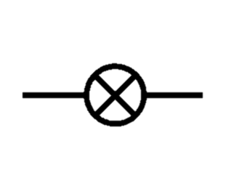
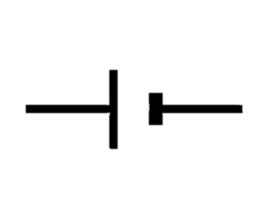
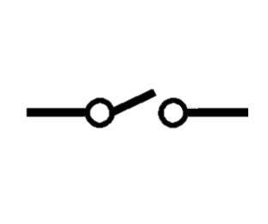
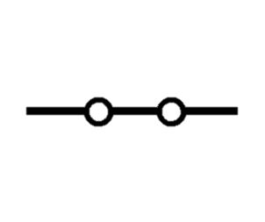
Siombailí Ciorcaid
Sreang
Lasc Oscailte
Lasc Dúnta
Bolgán
Cadhnra

Slide 14
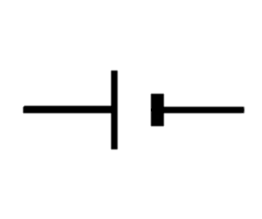
Meaitseáil na siombailí le comhpháirteanna an chiorcaid.

Slide 15
Fíor nó Bréagach?
Ráiteas | Fíor | Bréagach
Déantar leictreachas a ghiniúint i stáisiúin chumhachta.
Is ó chadhnraí a thagann an leictreachas a fhaightear ó shoicéid leictreacha.
Má bhíonn briseadh i gciorcad, ní bhíonn aon sreabhadh leictreachais ann.
Úsáidtear lasc chun ciorcad a bhriseadh nó chun ciorcad slán a dhéanamh.
Faigheann na gléasanna ar fad sa teach cumhacht leictreach ar an aon bhealach amháin.
Má bhíonn ciorcad slán ann, gluaiseann an leictreachas timpeall an chiorcaid tríd an tsreang.

Slide 16
Gníomhaíochtaí don chlár bán le fáil ar na suíomhanna seo:
http://resources.hwb.wales.gov.uk/VTC/learnpremium/electric_circuits/eng/Introduction/activity2.htm
http://resources.hwb.wales.gov.uk/VTC/learnpremium/electric_circuits/eng/Introduction/activity.htm
http://resources.hwb.wales.gov.uk/VTC/16022007/electricity_circuits/lesson.html

Slide 17
Tuilleadh eolais le fáil ar na suíomhanna seo:
http://www.cogg.ie/wp-content/uploads/eureka-2-19.pdf
http://www.andythelwell.com/blobz/guide.html
http://www.hyperstaffs.info/work/physics/child/main.html

Slide 18
Íomhánna:
Conor Fagan
Christine Warner
Shutterstock
Rinneadh gach iarracht teacht ar úinéir an chóipchirt i gcás na n‑íomhánna atá ar na sleamhnáin seo. Má rinneadh faillí ar aon bhealach ó thaobh cóipchirt de ba cheart d’úinéir an chóipchirt teagmháil a dhéanamh leis na foilsitheoirí. Beidh na foilsitheoirí lántoilteanach socruithe cuí a dhéanamh leis.
© Foras na Gaeilge, 2017
An Gúm, Foras na Gaeilge, 7 Cearnóg Mhuirfean, Baile Átha Cliath 2

